Slide 1
Sistema para la identificación del país de destino en procesos de migración colombianos
Realizado por:
Mayra Alejandra Caicedo
Sebastián Sánchez
Nini Juliana Vélez
Curso Aprendizaje Automático
Especialización Analítica en Big Data
Universidad Autónoma de Occidente

Slide 2
Agenda
Introducción
Problemática
Solución/Proceso esperado
Obtención y Generación del Dataset
Preprocesamiento de datos
Entrenamiento y evaluación
Explicación del algoritmo
Métricas de desempeño
Conclusiones

Slide 3
Introducción
La migración hace referencia al desplazamiento de una persona o un grupo de personas desde el lugar que habitan (su residencia) hasta otro. En el caso de la salida de las personas de una región o país, se utiliza el término emigración y, desde el país de destino, este fenómeno se entiende como inmigración. Las causas son múltiples.
En este trabajo se busca a partir de la Información brindada en datos abiertos Colombia de la población colombiana residente y registrada en las diferentes misiones consulares en el exterior que incluye el género, la edad, el nivel de estudios, la ocupación, lugar de residencia, el consulado de la circunscripción que lo atiende, entre otros, definir un modelo que permita identificar el país destino del migrante.

Slide 4
Problemática
En este proyecto, se abordará el fenómeno de la emigración en Colombia a partir de los datos de colombianos en el exterior de 25 - 40 años.
¿Es posible identificar a qué país se desplaza la población entre 25 y 40 años, a partir de su área de conocimiento, edad, género, estado civil, nivel académico?
Importancia
A nivel nacional hemos orientado el problema en la identificación de tendencias de oportunidades de desplazamientos a otros países por profesión, edad, género, estado civil y/o nivel académico.

Slide 5
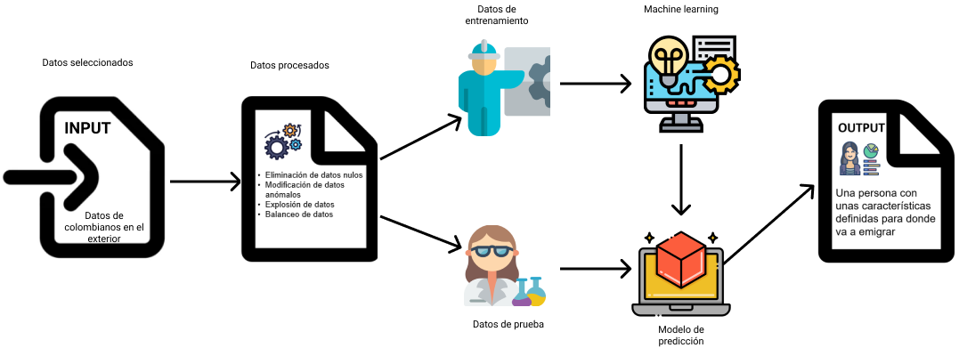
Solución/Proceso esperado

Slide 6
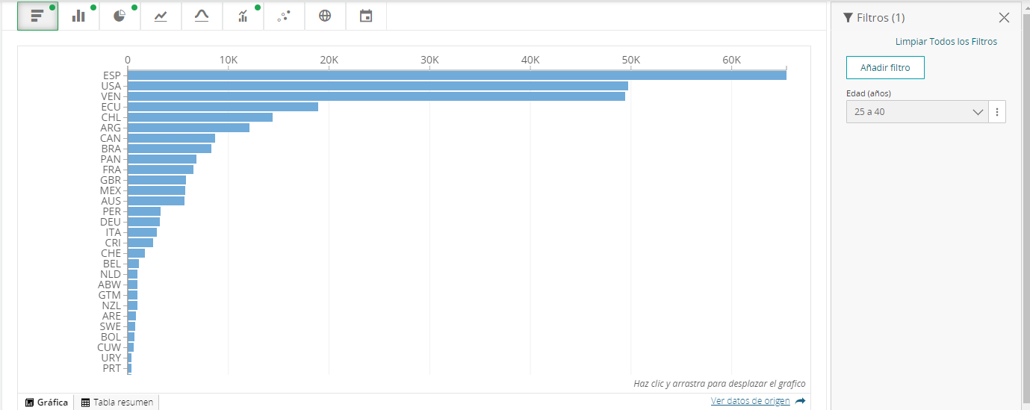
Obtención y generación del dataset
https://www.datos.gov.co/Estad-sticas-Nacionales/Colombianos-en-el-exterior-de-25-a-40-a-os/3k8j-4d42
Se tienen datos de 166.912 registros y 9 características. Se identifican 152 clases (países) en los datos sin procesar y 99 con los datos procesados.

Slide 7
Obtención y generación del dataset
Dato | Característica o Salida | Tipo de datos | Si aplica o no aplica | Descripción
País | Salida | String | Si aplica | Indica el país de residencia de la persona.
Código ISO país | Salida | String | N/A | ISO del país de residencia.
Oficina de registro | Salida | String | N/A | Consulado donde la persona realizó su registro consular.
Grupo de edad | Característica | String | Si aplica | El grupo se basa en la edad de acuerdo a lo siguiente: Entre 25 y 28 años Adulto joven Entre 29 y 40 años Adulto
Edad | Característica | String | Si aplica | Edad de la persona. Cuando no se tienen datos registrados se presenta el valor -1.
Área | Característica | String | Si aplica | Área de ocupación. Cuando no se tiene registrada esta información se presenta el texto (NO INDICA)
Sub área de conocimiento | Característica | String | Si aplica | Sub área de ocupación.Cuando no se tiene registrada esta información se presenta el texto (NO INDICA)
Nivel académico | Característica | String | Si aplica | Nivel de estudio. Cuando no se tiene registrada esta información se presenta el texto (NO INDICA)

Slide 8
Obtención y generación del dataset
Dato | Característica o Salida | Tipo de datos | Si aplica o no aplica | Descripción
Estado civil | Característica | String | Si aplica | Cuando no se tiene registrada esta información se presenta el texto (DESCONOCIDO)
Género | Característica | String | Si aplica | Cuando no se tiene registrada esta información se presenta el texto (DESCONOCIDO)
Etnia | Característica | String | Si aplica | Cuando no se tiene registrada esta información se presenta el texto (SIN ETNIA REGISTRADA)
Estatura | Característica | Entero | Si aplica | Estatura dada en centímetros, el valor -1 indica que no se encuentra una estatura registrada
Cantidad de personas | Por definir | Entero | Si aplica | Cantidad de personas residentes en el exterior que cumplen con las condiciones demográficas

Slide 9
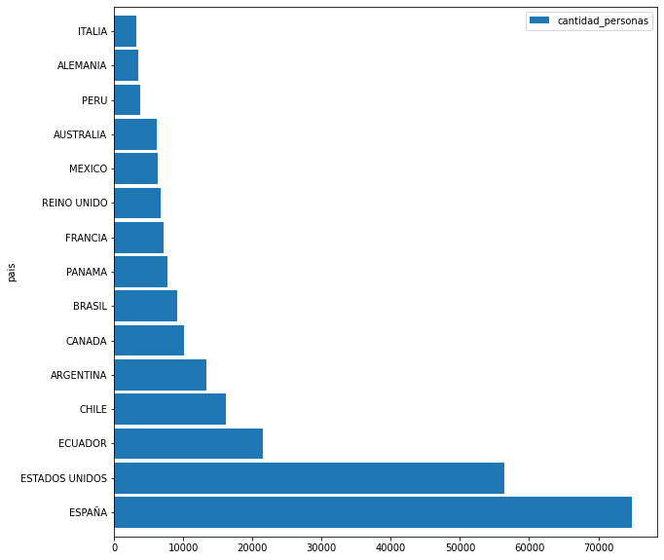
Obtención y generación del dataset

Slide 10
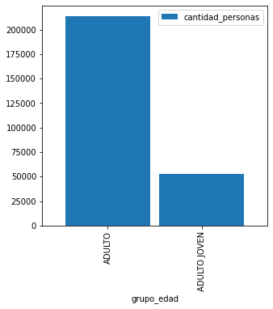
Obtención y generación del dataset

Slide 11
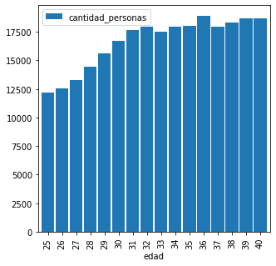
Obtención y generación del dataset

Slide 12
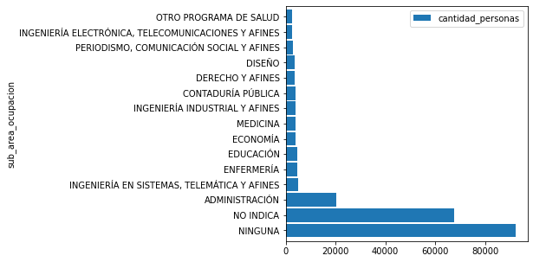
Obtención y generación del dataset

Slide 13
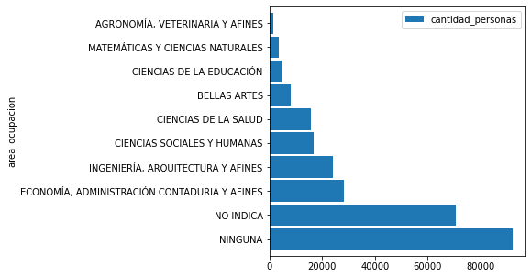
Obtención y generación del dataset

Slide 14
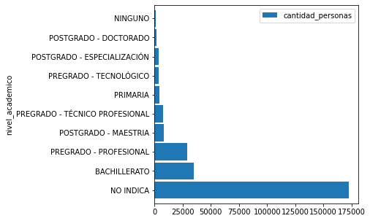
Obtención y generación del dataset

Slide 15
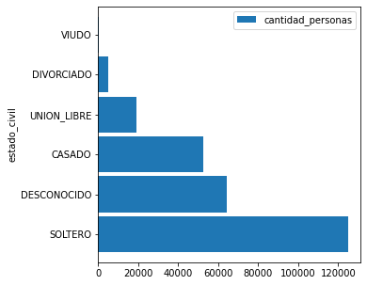
Obtención y generación del dataset

Slide 16
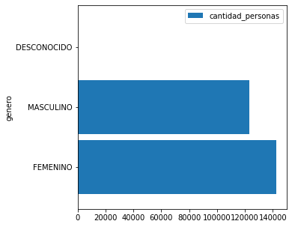
Obtención y generación del dataset

Slide 17
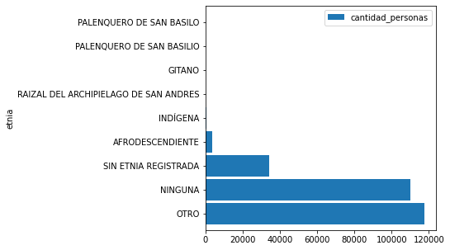
Obtención y generación del dataset

Slide 18
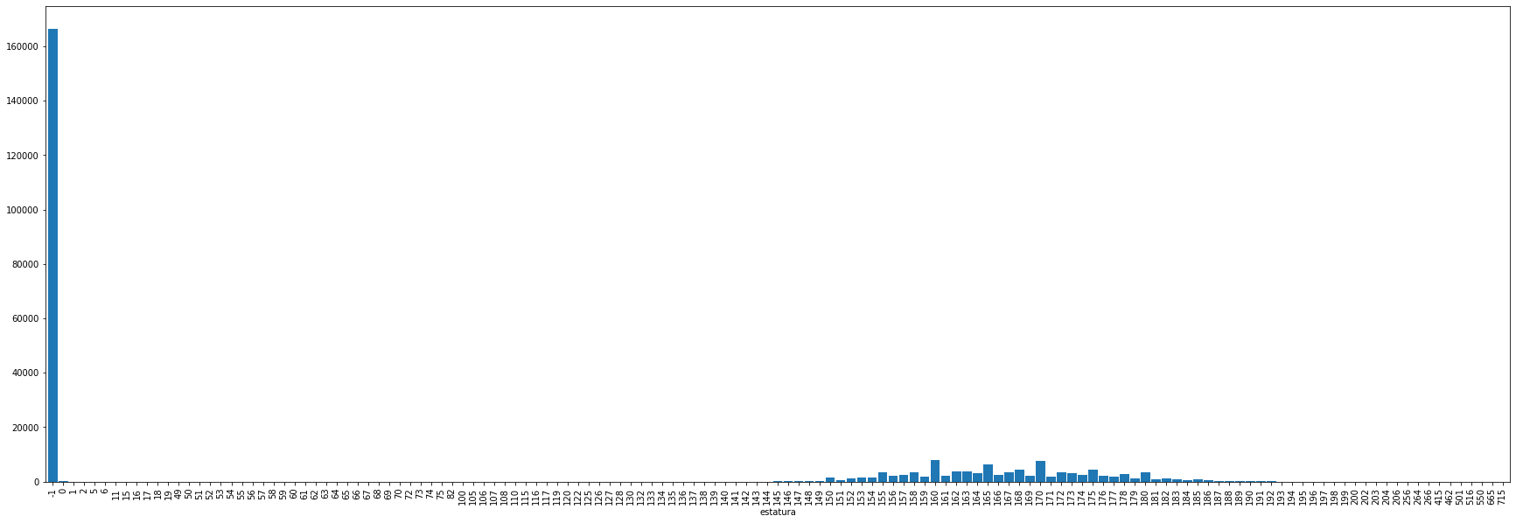
Obtención y generación del dataset

Slide 19
Preprocesamiento de datos
Se aplicaron los 5 métodos que se describen a continuación:
Eliminación de datos nulos
Modificación de datos anómalos
Explosión de datos
Categorización de datos
Balanceo de los datos

Slide 20
Entrenamiento y Evaluación
A partir de las soluciones encontradas en los artículos y de los modelos vistos en clase se utilizaron los siguientes modelos de aprendizaje:
XGBoost
Redes Neuronales Artificiales
KNN (K-Nearest Neighbors)
Random Forest
Radial SVM (Support Vector Machines)

Slide 21
Explicación del algoritmo
Se realizaron 3 escenarios:
Datos sin procesamiento
Datos procesados sin balanceo
Datos completamente procesados
https://colab.research.google.com/drive/1WV5UW1UrTtwdiCV_IT5uJshN1_qrDzQe?pli=1&authuser=3#scrollTo=FT6bHgggk7Xp

Slide 22
Métricas de desempeño
Datos sin procesamiento
Modelo | Test set score | Train set score | mean_squared_error | accuracy_score | precision_score | recall_score | f1_score
XGBoost | 0,29 | 0,296 | 936.953 | 0.291 | 0.197 | 0.291 | 0.196
RNA | 0.29 | 0.30 | 948.708 | 0.289 | 0.195 | 0.289 | 0.198
KNN | 0.13 | 0.51 | 1857.679 | 0.135 | 0.132 | 0.135 | 0.134
Random Forest | 0.175 | 0.528 | 1494.836 | 0.175 | 0.139 | 0.175 | 0.152
SVM | 0.25 | 0.48 | 980.379 | 0.246 | 0.150 | 0.246 | 0.164

Slide 23
Métricas de desempeño
Datos procesados sin balanceo
Modelo | Test set score | Train set score | mean_squared_error | accuracy_score | precision_score | recall_score | f1_score
XGBoost | 0.348 | 0.534 | -4.838 | 0.348 | 0.257 | 0.348 | 0.271
RNA | 0.36 | 0.37 | -4.338 | 0.357 | 0.255 | 0.357 | 0.260
KNN | 0.21 | 0.86 | -5.857 | 0.206 | 0.199 | 0.206 | 0.202
Random Forest | 0.244 | 0.809 | -4.405 | 0.244 | 0.220 | 0.244 | 0.230
SVM | 0.31 | 0.78 | -6.560 | 0.309 | 0.199 | 0.309 | 0.197

Slide 24
Métricas de desempeño
Datos completamente procesados
Modelo | Test set score | Train set score | mean_squared_error | accuracy_score | precision_score | recall_score | f1_score
XGBoost | 0.871 | 0.949 | 1.671 | 0.871 | 0.867 | 0.871 | 0.867
RNA | 0.40 | 0.40 | 4.414 | 3.96 | 0.355 | 0.396 | 0.343
KNN | 0.92 | 0.99 | 1.092 | 0.921 | 0.916 | 0.921 | 0.918
Random Forest | 0.875 | 0.982 | 1.584 | 0.875 | 0.871 | 0.875 | 0.872
SVM | 0.90 | 0.96 | 1.267 | 0.901 | 0.904 | 0.901 | 0.900

Slide 25
Conclusiones
A partir de las diferentes pruebas realizadas se puede identificar la importancia del preprocesamiento de los datos.
Para este caso en particular fue fundamental realizar el balanceo de los datos a partir de las técnicas investigadas.
Los mejores resultados se obtuvieron para KNN en el caso de los datos completamente procesados. Los modelos RNA y XGBoost presentaron los mejores resultados para los datos sin procesamiento.
Una variable importante a la hora de obtener un modelo de machine learning es el tiempo de procesamiento y los rendimientos exigidos para el respectivo hardware.

Slide 26
GRACIAS

